Slide 1
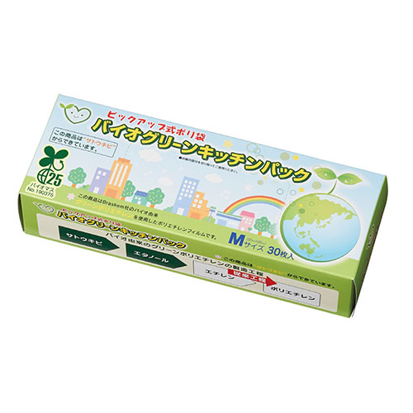
【提案書】
バイオグリーン キッチンパックM30枚入
特徴
地球環境に優しくSDGsに貢献できるバイオクリーンのMサイズキッチンパック30枚入りです。日常生活における消耗品であるため貰って困るものでもなく、ノベルティ用などに最適です。
納期
納期スペース
仕様
素材：PE
サイズ：250×350mm
包装：化粧箱
備考：箱サイズ：50×220×80mm 内容量/30枚 カートン割れ不可
お見積
お見積りスペース

